Slide 1
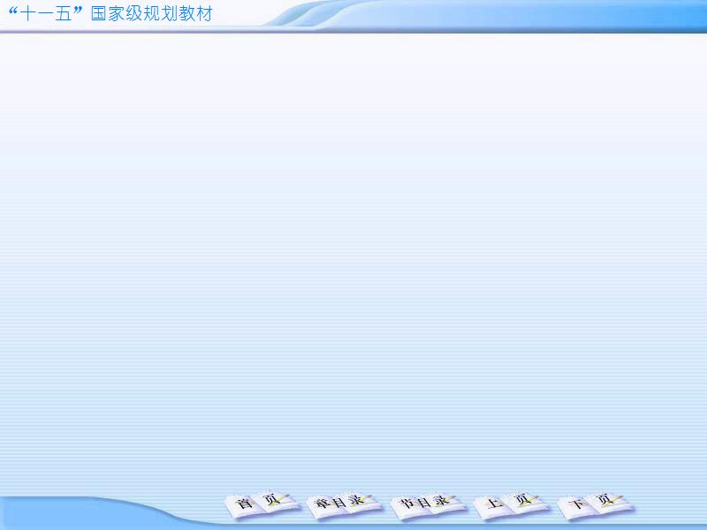
第六章 轴测图
第六章 轴测图
§6-1 轴测图的基本知识
§6-2 正等测
§6-3 斜二测

Slide 2
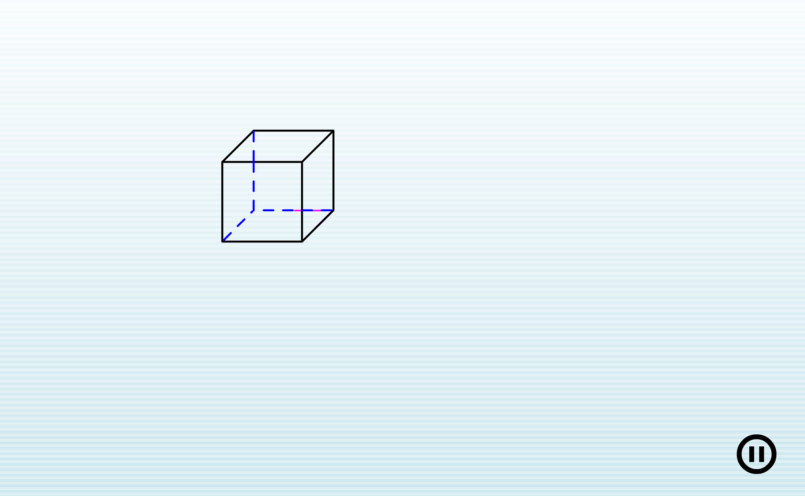
一、轴测图的形成
§6-1 轴测图的基本知识
§6-1 轴测图的基本知识
轴测图是将物体连同其直角坐标系，沿不平行于任一坐标平面的方向，用平行投影法将其投射在单一投影面上所得到的图形，也称轴测投影 。
P平面称为轴测投影面

Slide 3

二、轴向伸缩系数和轴间角
§6-1 轴测图的基本知识
轴测轴:
坐标轴 O₀X₀、O₀Y₀ 、O₀Z₀轴测轴OX、OY 、OZ。
p＝ p₁＝OA₁ /O₀A₀
Z
q＝ q₁＝OB₁ /O₀B₀
r₁
r＝ r₁＝OC₁ /O₀C₀
轴向伸缩系数:
轴测轴的单位长度与相应直角坐标轴上的单位长度的比值，分别称为X、Y 、Z 轴的轴向伸缩系数，分别用p₁、q₁、r₁表示；简化伸缩系数（简化系数）分别用p、q、r表示。
O
q₁
Z0
p₁
Y
X
C0
投射
方向
轴间角:
两根轴测轴之间的夹角 ∠XOY 、 ∠XOZ 、 ∠YOZ
A0
X0
B0
Y0

Slide 4
二、轴向伸缩系数和轴间角
§6-1 轴测图的基本知识
p＝ p₁＝OA₁ /O₀A₀
轴测图的投影特性:
1. 平行直线段的轴测投影
仍保持平行。
2. 平行于坐标轴的直线段
的轴测图，仍与相应的
轴测轴平行。
3. 平行于坐标轴的直线段
的轴测图与原线段的长
度比，就是该轴测轴的
轴向伸缩系数或简化系
数。
Z
q＝ q₁＝OB₁ /O₀B₀
r₁
r＝ r₁＝OC₁ /O₀C₀
O
q₁
Z0
p₁
Y
X
C0
投射
方向
A0
X0
B0
Y0

Slide 5
三、轴测图的分类
§6-1 轴测图的基本知识
正轴测图
投射方向垂直于轴测投影面，由正投影法得到
轴测图
斜轴测图
投射方向倾斜于轴测投影面，由斜投影法得到
正等轴测图
三个轴向伸缩系数均相等
正轴测图
正二轴测图
两个轴向伸缩系数相等
正三轴测图
三个轴向伸缩系数均不相等
斜等轴测图
三个轴向伸缩系数均相等
斜轴测图
斜二轴测图
轴测投影面平行于一个坐标平面，且平行于坐标平面的两个轴的轴向伸缩系数相等
正三轴测图
三个轴向伸缩系数均不相等

Slide 6
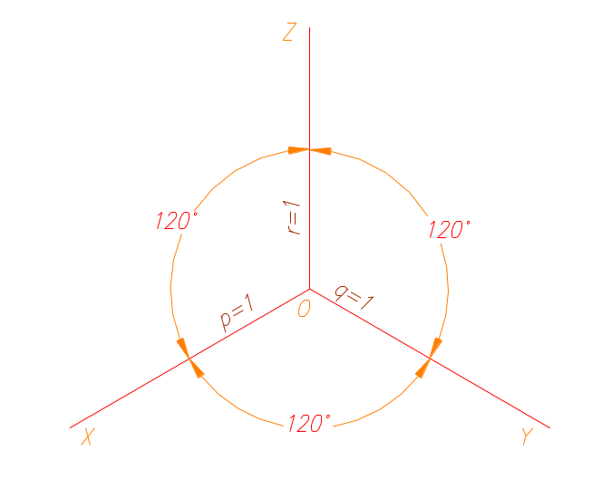
一、轴间角和各轴向的简化系数
§6-2 正等测
§6-2 正等测
使三条坐标轴对轴测投影面处于倾角都相等的位置，也就是将图中立方体的对角线A₀O₀放成垂直于轴测投影面的位置，并以A₀O₀的方向作为投射方向，所得到的轴测图就是正等轴测图
轴测投影面
1. 正等轴测图的轴间角：
都是 120°
2. 正等轴测图的各轴向伸
缩系数
都相等
p₁＝q₁＝r₁≈ 0.82
常采用简化系数：
p＝q＝r＝1

Slide 7
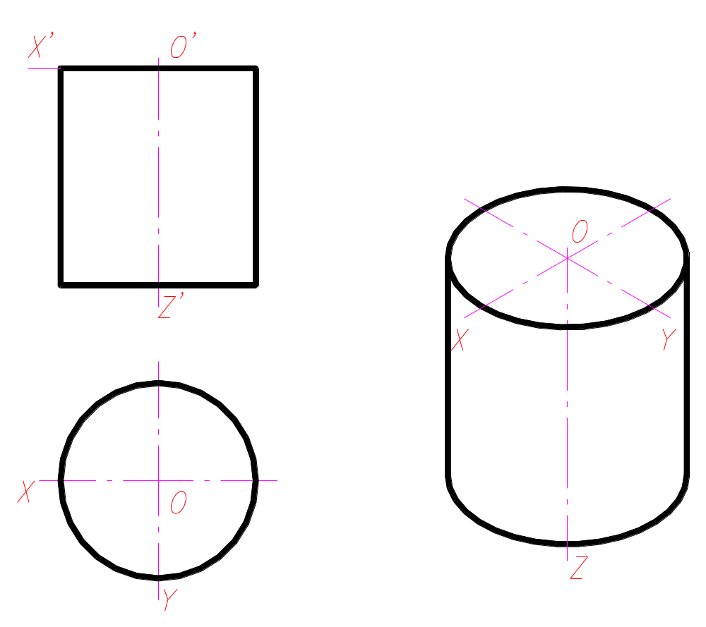
二、平行于坐标面的圆的正等轴测图
§6-2 正等测
比较圆柱的两面投影图和正等轴测图，可见圆柱的顶圆和底圆都是椭圆。
用四段圆弧连成的近似椭圆可画平行于坐标平面的圆的正等轴测图。
两面投影图
正等轴测图

Slide 8

平行于坐标面的圆的正等轴测图——近似椭圆的作法
§6-2 正等测

Slide 9
立方体表面上的圆的正等轴测图
§6-2 正等测
立方体表面上三个内切圆的正等轴测图椭圆，都按上述四段圆弧拼得的近似椭圆画法画出。
平行于水平面的
圆的轴测图
注意：
O
椭圆的长轴：
垂直于与圆平面垂直的坐标轴的轴测图（轴测轴。
椭圆的短轴：
平行于这条轴测轴。
平行于侧面的
平行于正面的
圆的轴测图
圆的轴测图

Slide 10
三、画法举例
§6-2 正等测
用简化系数画物体的正等轴测图作图简便
画轴测图的方法有三种：坐标法、切割法、综合法
作图步骤：
1. 对物体进行形体分析，确定坐标轴。
2. 作轴测轴，按坐标关系画出物体上的点和线，从而连成物体的正等轴测图。
若物体上有平行于坐标面的圆时，用上述方法画近似椭圆。
注意：
在确定坐标轴和具体作图时，要考虑作图简便，有利于按坐标关系定位和
度量，并尽可能减少作图线。

Slide 11
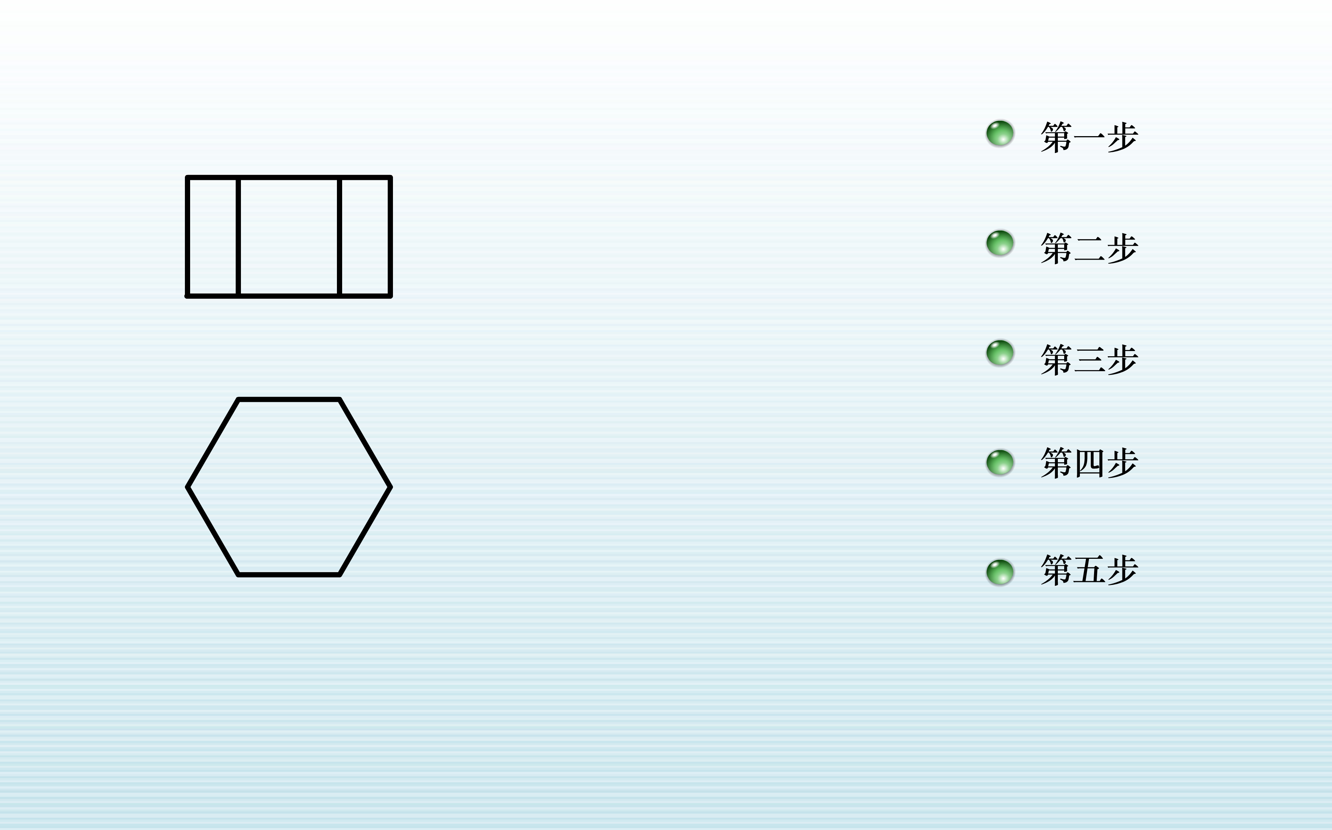
三、画法举例
例6-1：根据正六棱柱的两视图作其正等轴测图
§6-2 正等测

Slide 12
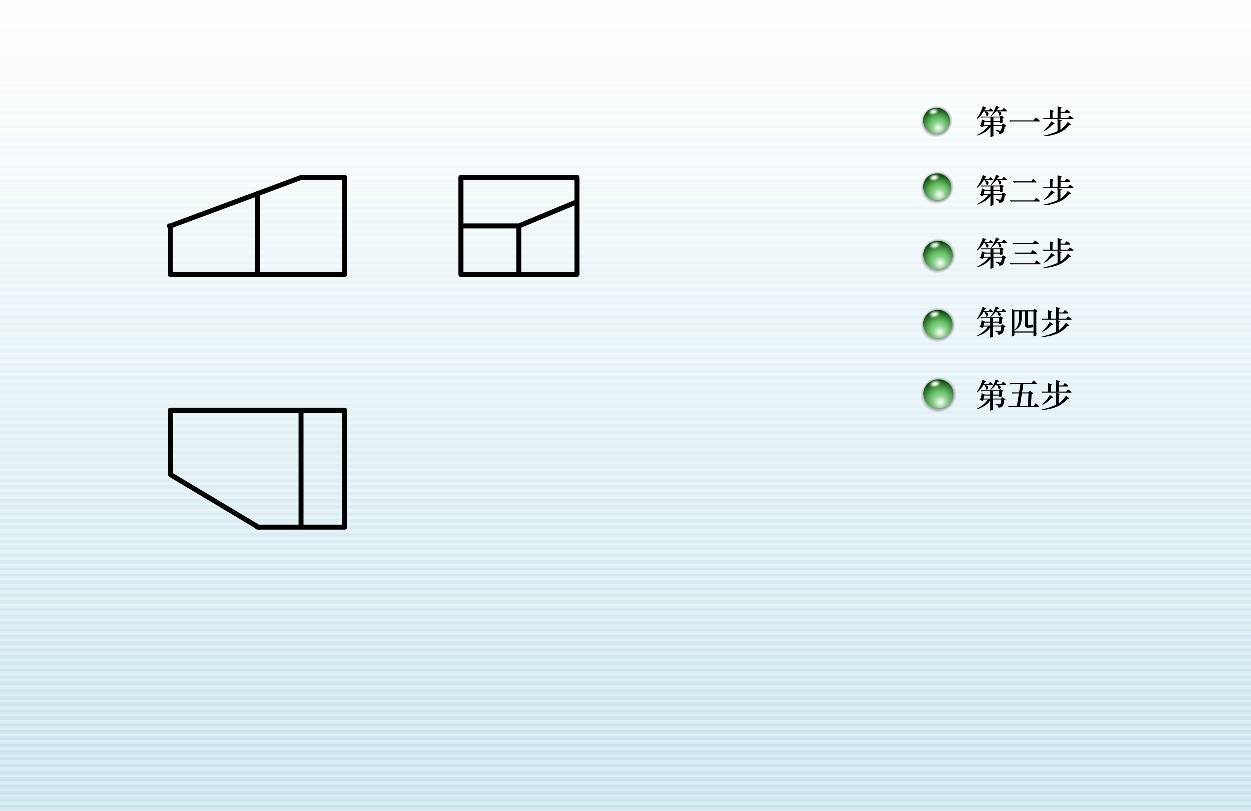
例6-2：作垫块的正等轴测图
§6-2 正等测

Slide 13
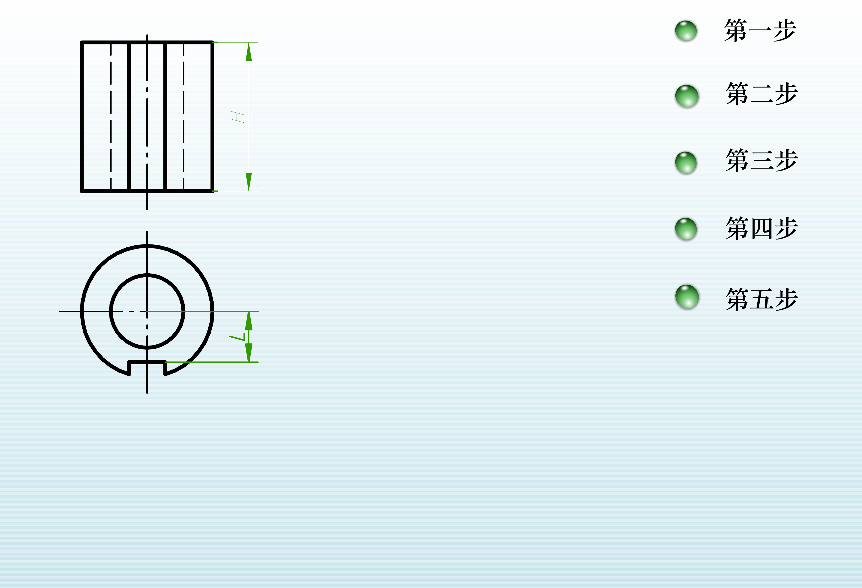
例6-3：作轴套的正等轴测图
§6-2 正等测

Slide 14
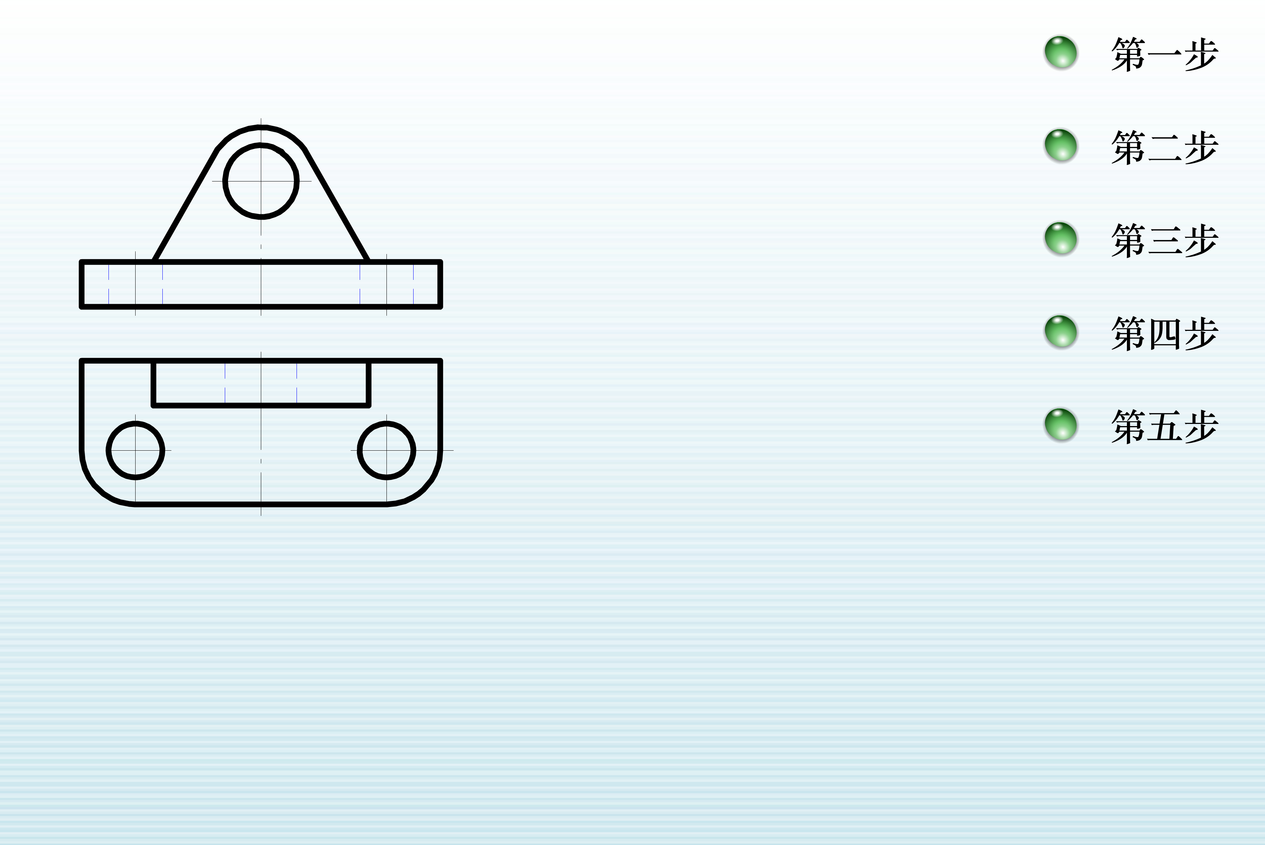
例6-4：作支架的正等轴测图
§6-2 正等测

Slide 15
一、轴间角和各轴的轴向的伸缩系数
§6-3 斜二测
§6-3 斜二测
轴测投影面
将坐标轴O₀Z₀放置成铅垂位置，并使坐标平面。X₀O₀Z₀ 平行于轴测投影面,当投射方向与三个坐标轴都不相平行时，得到斜轴测图。
1. 斜轴测图的轴间角：
X 轴和Y 轴仍为水平方向和铅垂方向 ，Y 轴为倾斜方向。
2. 斜轴测图的各轴向伸缩系数：
p₁＝r₁＝1
轴测轴Y 的方向和轴向伸缩系数q₁，可随投射方向变化，当
取q₁≠1时 即为一种斜二轴测图。

Slide 16
常用的斜二轴测图
§6-3 斜二测
轴测投影面
投射方向
将坐标轴O₀Z₀放成铅垂位置，轴测轴X和Z都分别与坐标轴重合。通过O作与OZ成135°夹角的直线，以此作为轴测轴Y。取：p1＝r1＝1 ， q1 ＝0.5 以Y₀ Y作为投射方向，即得常用的斜二轴测图，简称斜二测。

Slide 17
常用的斜二轴测图
§6-3 斜二测
轴测投影面
投射方向
斜二轴测图的轴间角和轴向伸缩系数：
∠XOZ ＝90º， ∠XOY ＝ ∠YOZ ＝ 135º；
p₁＝r₁＝1； q₁＝1/2

Slide 18
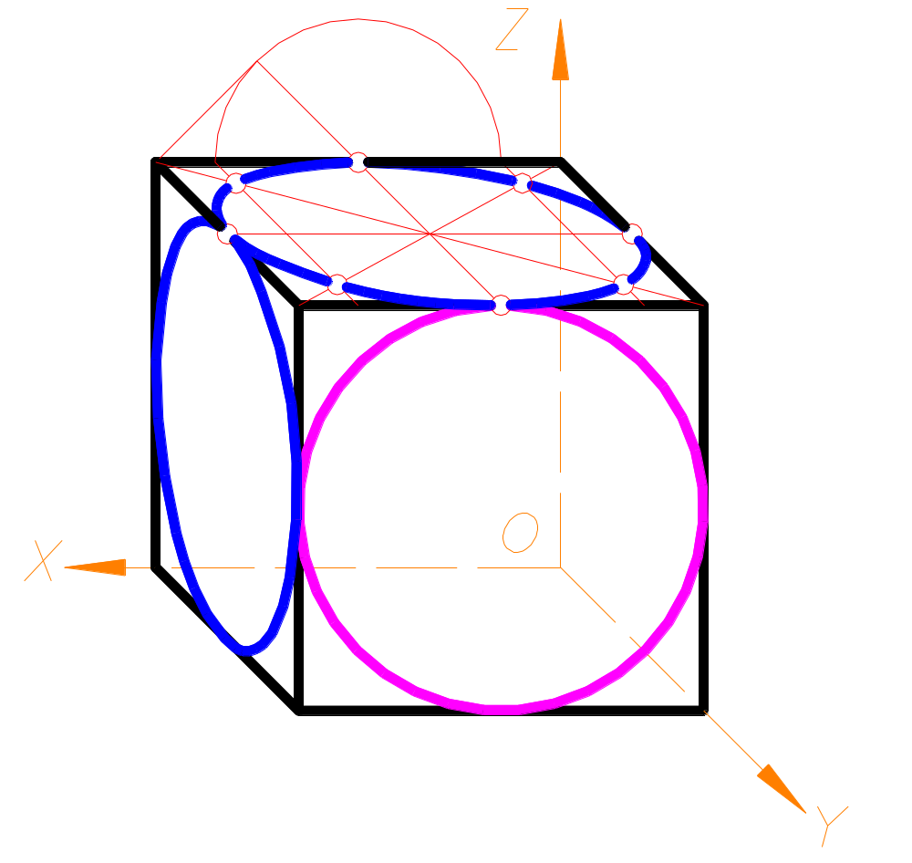
二、平行于坐标面的圆的斜二轴测图
§6-3 斜二测
立方体表面上的三个内切圆的斜二轴测图
平行于坐标面的圆的斜二轴测图的特点：
1. 平行于坐标平面
X₀O₀Z₀的圆的斜
二轴测图，仍是
大小相同的圆。
2. 平行于坐标平面
X₀O₀Y₀和Y₀O₀Z₀
的圆的斜二轴测
图，是椭圆。

Slide 19
二、平行于坐标面的圆的斜二轴测图
§6-3 斜二测
立方体表面上的三个内切圆的斜二轴测图
斜二轴测图的画法：
1. 平行于坐标平面
X₀O₀Z₀的圆的斜
二轴测图，可以
直接画圆。
2. 平行于坐标平面
X₀O₀Y₀和Y₀O₀Z₀
的圆的斜二轴测
图椭圆，可采用
八点法等画法作
椭圆，但画法都
不很方便。

Slide 20
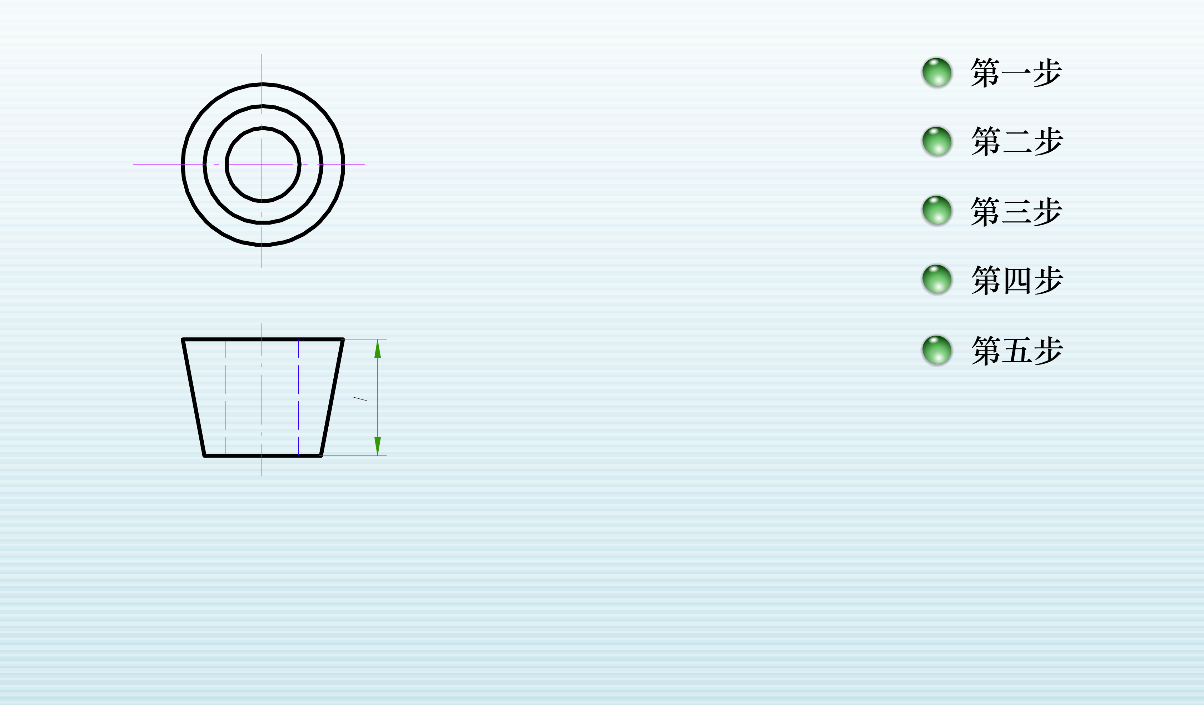
三、画法举例
例6-5：根据圆台的两视图作其斜二轴测图
§6-3 斜二测
在物体上有比较多的平行于同一坐标平面的圆或曲线的情况下，常选用斜二轴测图，作图较为简便

Slide 21
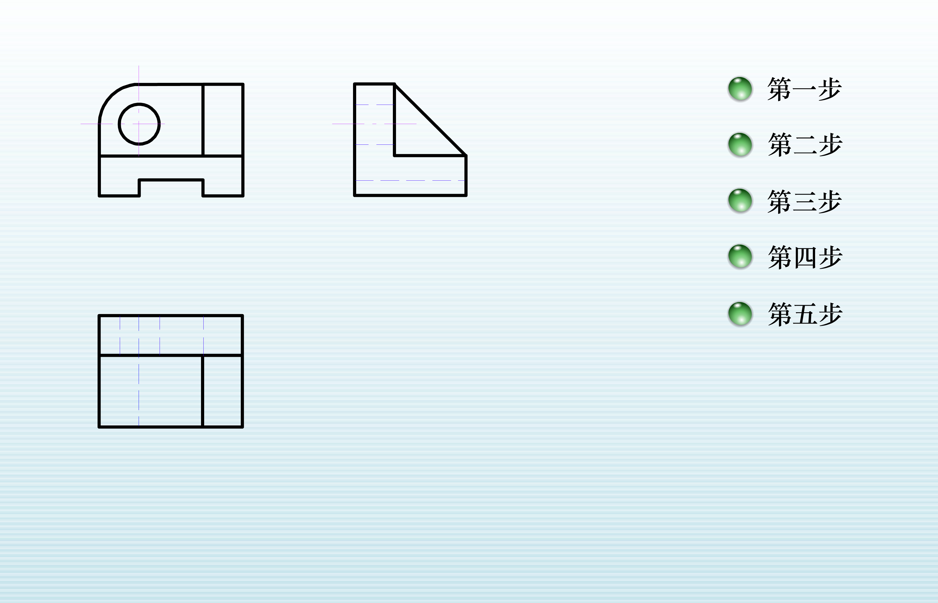
例6-6：作组合体的斜二轴测图
§6-3 斜二测

